Slide 1
EU:n talous
(kpl 12)

Slide 2
Sisämarkkinoiden 4 vapautta
tavaroiden, palveluiden, pääomien ja ihmisten vapaa liikkuvuus
kilpailuetua ja investointimahdollisuuksia yrityksille
helpotuksia kansalaisten arkeen
toisaalta tuntitulleja /-rajoituksia EU:n ulkopuolelta tuleville tuotteille
viranomaishankkeiden kilpailutuspakko
lainsäädännössä keskitytään eritoten kilpailun tasapuolisuuteen, hyödykkeiden laatuvaatimuksiin ja kuluttajansuojaan

Slide 3
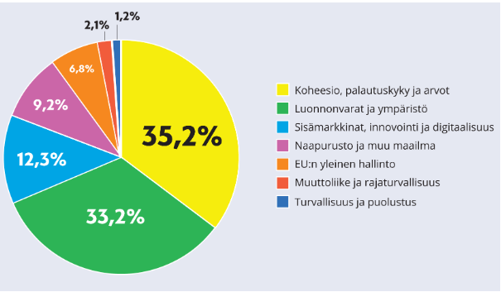
Budjetti

Slide 4
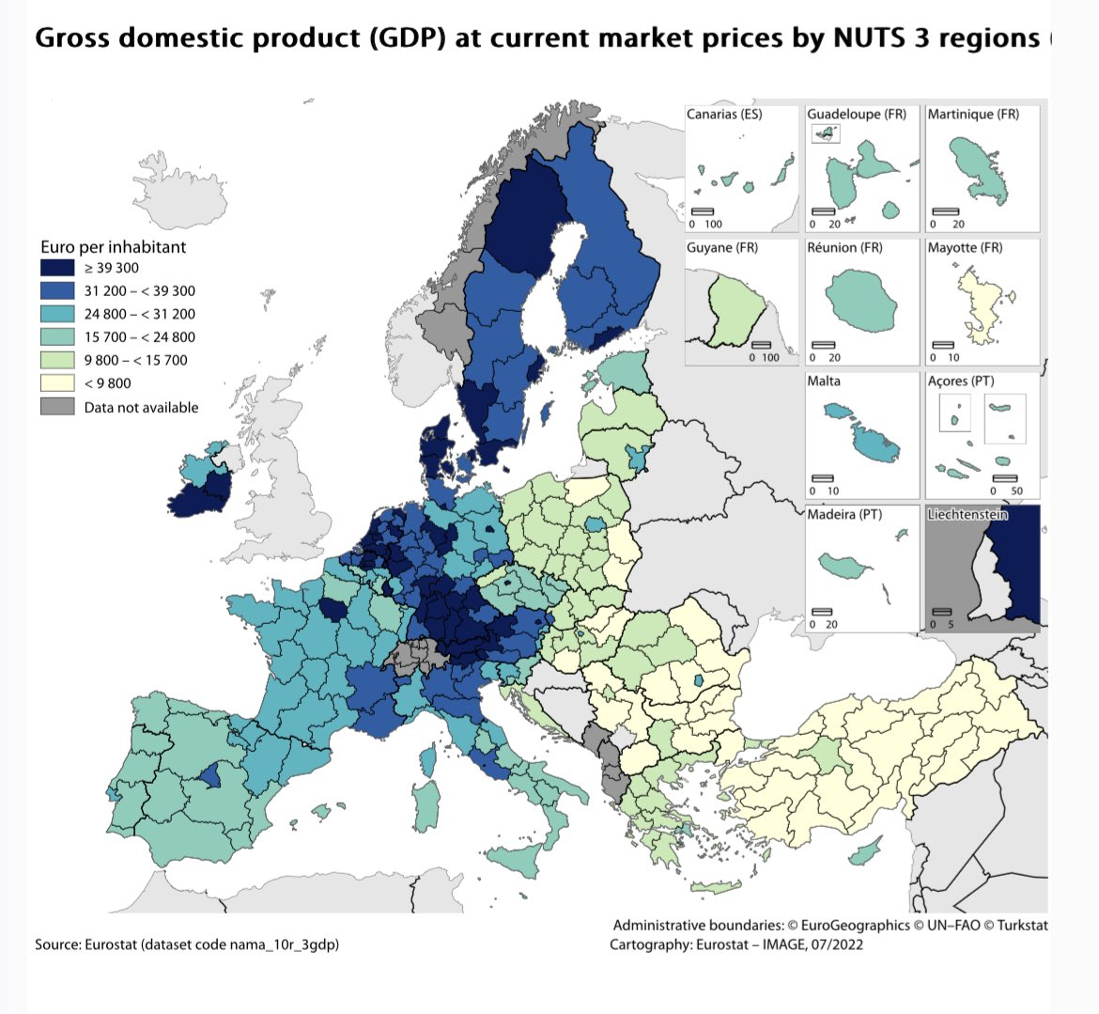

Slide 5
Aluepolitiikka (n.70% budjetista)
Alueellisia eroja jäsenvaltioiden välillä ja niiden sisällä pyritään tasoittamaan erilaisten rahastojen avulla -> Erityisesti rahaa virtaa läntisistä EU-maista itäisiin (nettomaksajat -> nettosaajat)
Rakennerahastoilla edistetään taloudellista kehitystä ja luodaan työpaikkoja
Koheesiorahastolla pyritään lisäämään taloudellista, sosiaalista ja alueellista yhteenkuuluvuutta -> Maille, joiden BKT on <90% EU:n keskiarvosta
Maataloustuet, jotka n. kolmasosa budjetista (v. 2023 -> 1/3 maataloustuesta ilmastonmuutoksen torjuntaa tukevaan maatalouteen)

Slide 6
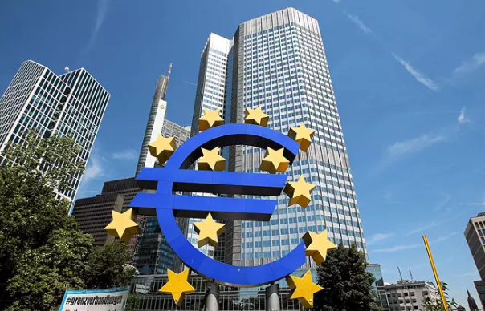
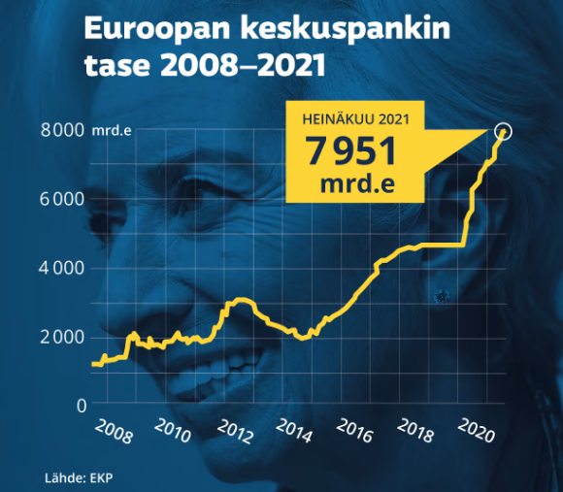
Euroopan keskuspankin (EKP) rooli ja tehtävät
EU-jäsenmaat hoitavat omaa finanssipolitiikkaa ja poliittisesti riippumaton EKP johtaa Euroopan talous- ja rahaliiton (EMU) jäsenmaiden (euroalueen) rahapolitiikkaa:
Kansallisten keskuspankkien (esim. Suomen Pankki) ohjaaminen
Ohjauskoron säätely -> vaikutuksia kokonaiskysyntään ja inflaatioon -> tavoitteena hintavakaus (inflaatio + / - 2%) ja maltillinen talouskasvu
Määrällinen elvytys / tiukentaminen arvopaperien (esim. valtioiden velkakirjat) ostoilla ja myynneillä -> Rahaa markkinoille tai sieltä pois
Valuuttainterventiot (tukiostot ja –myynnit kansainvälisillä rahamarkkinoilla -> kriisiaikojen työkalu) kelluvan euron ulkoisen arvon muuttamiseksi
Valuuttavarannon ylläpitäminen (mahd. valuuttainterventioita varten)

